Slide 1
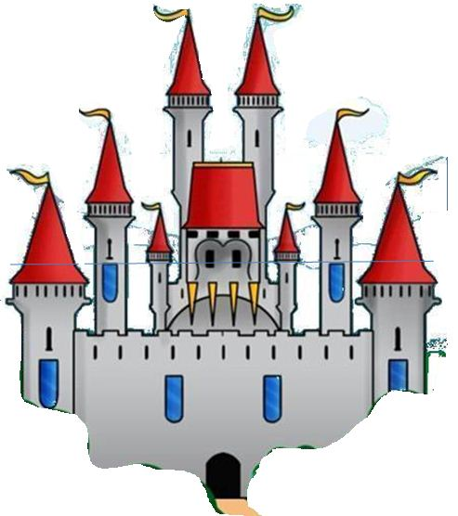
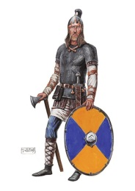
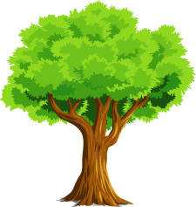
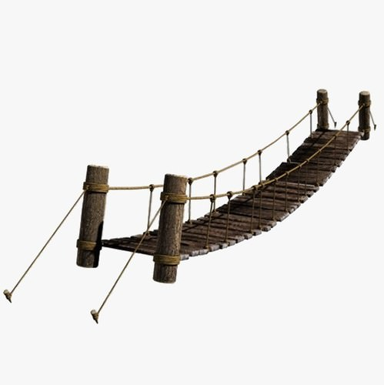
Захват замка
1 месяц года
Куда ходят детки
Как называется режим дня когда дети спят
Победа!!!
Победа!!!
Победа!!!
Январь
Сад
Тихий час
1
2
3
Команда 1
-20
-25
-35
-40
-45
-50
-10
-30
-15
-5
90
90
90
80
80
80
Команда 2
70
70
-20
70
-25
-35
-40
-45
-50
-10
-30
-15
-5
60
60
50
50
60
50
40
40
30
40
30
Команда 3
30
20
20
-20
20
-25
-35
-40
-45
-50
-10
-30
-15
-5
10
10
10

